Slide 1


北辛中学 九章编程社

Slide 2
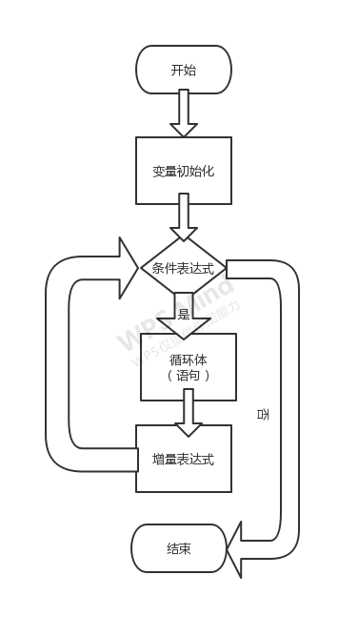
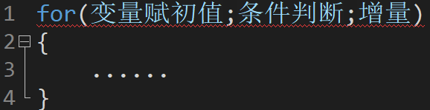
循环结构

Slide 3
模拟和标记

Slide 4
最高分
社团测试成绩发下来了，本次测试有N个同学参加，让你找出最高分是多少，假定分数不重分
输入：5 输出：
2 6 8 3 7 8

Slide 5
次高分
社团测试成绩发下来了，本次测试有N个同学参加，让你找出次高分是多少，假定分数不重分
输入：5 输出：
2 6 8 3 7 7

Slide 6
斐波那契数列
斐波那契数列是一个神奇的数列，这数列的第一项是 0，第二项是 1，从第三项开始，每一项等于前两项之和。请编程输出这个数列的第n项的值

Slide 7
评分
现有一个演出，要为队伍来进行打分，打分的方式为去掉最高分，最低分后的总分为最后得分，可老师不想算，请帮助写个程序完成计算。
输入：5 输出：
10 50 60 70 80 180

Slide 8
副班长
班里有n个同学竞选班长，设定他们的编号是 1---n。已知n位候选人的得票情况，并且规则是“编号最小且得票最高”的同学是班长，“编号最小并且票数次高”或者“得票数与最高相同，编号次小”的同学为副班长。请你帮忙点票，输出副班长的编号。
输入：5 输出：
2 6 8 3 7 5

Slide 9
喵星人
猪爷爷的牧场来了一只喵星人，它喜欢在篱爸上玩跳跃的游戏。开始的时候，喵星人站在第一个篱笆上，然后它只会跳到高度是当前篱笆高度整数倍并且最近的篱爸上。如果没有合适跳跃的篱爸它就会停在管爸上玩自己的尾巴。请问它最后会停在哪个篱爸上玩尾巴?
输入：5 输出：
5 2 12 25 75 5 75

Slide 10


练习网址
noi.openjudge.cn
www.luogu.com.cn
ybt.ssoier.cn:8088

Slide 11
北辛中学 九章编程社

